Slide 1


CDA
Algorithm
Consumption Driven Algorithm
ABM Inventory

Slide 2
Сравнение изменений в алгоритме CDA
Расчет буфера в алгоритме CDA
Расчет количества к заказу
Расчет количества к заказу с учетом коэффициентов дней недели
Расчет количества к заказу в акции
Расчет количества к заказу для последнего заказа в акции
ABM Inventory

Slide 3

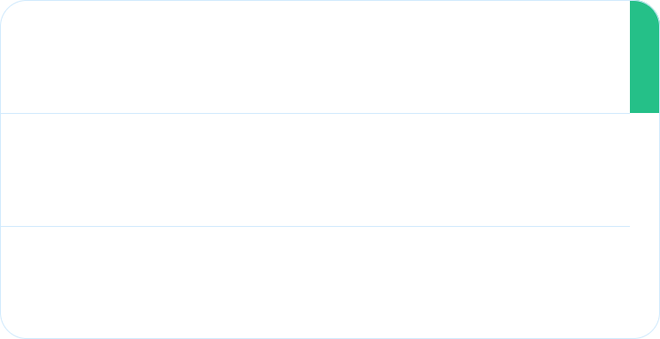





Расчет буфера в алгоритме CDA
max
+
Желтая зона
+
Красная зона
max( MOQ ; ADU*(DOC+DLT) )
Зеленая зона
max
max((ADU+ deviation); (ADU+deviation)*LN((DOC+DLT)+1)*VF)
coef_kvi * (ADU + deviation)
coef_basic * (ADU + deviation)
Notes:
Если ADU=0, красная и желтая зоны = 0

Slide 4




Зеленая зона (CDA)
Обеспечение спроса. Запас на полный цикл поставки
max
Minimum Order Quantity (MOQ) Минимальный размер заказ
Зеленая зона
ИЛИ
ADU*(DOC+DLT) Среднесуточное потребление товара на период между текущим заказом и следующей по графику поставкой
Заказ
текущий
Поставка текущая
Заказ
следующий
Поставка следующая
DLT
DOC
GreenZone - это максимальное значение среди 2х значений
Notes:
Зеленая зона - рассчитываем запас на полный цикл поставки.

Slide 5


Желтая зона (CDA)
Страховой запас с учетом неравномерности спроса
ADU + deviation
Среднесуточное потребление товара с учетом отклонения
ИЛИ
(ADU+ deviation)*ln((DOC+DLT)+1)*VF Среднесуточное потребление товара на период между текущим заказом и следующей поставкой с учетом отклонения , фактором вариабельности спроса
max
Желтая зона
In
Натуральный логарифм
VF
Фактор вариабельности спроса
deviation
Отклонение от среднесуточного потребления
Желтая зона - это максимальное значение из 2х значений
Notes:
Желтая зона - учитываем неравномерность спроса.
Страхует от изменения спроса в пределах вариативности
Прямо зависит от базового спроса с учетом отклонения
Зависит от длины полного цикла, чем больше цикл тем меньше увеличение зависимости.
Для расчета желтой зоны происходит выбор максимального значения из двух величин:
Среднее потребление с учетом отклонения
Делаем запас с учетом цикла поставки и вариабельности спроса. НО учитываем, что максимальное отклонение от АДУ происходит не каждый день. Значит запас не надо делать на изменение спроса в большую сторону на каждый день.
Вариабельность - значение присваивается в зависимости от того, в сколько раз колеблется спрос (Deviation\ADU). Чем сильнее колеблется спрос (отклоление) - тем больше значение вариабельности. (Если маленькое ADU и большое отклонение - значение VF больше).

Slide 6



Красная зона (CDA)
Страховой запас на неожиданные события
coef_basic*(ADU+deviation)
Среднесуточное потребление товара с учетом базового коэффициента
coef_kvi*(ADU+deviation)
Среднесуточное потребление товара с учетом коэффициента для товаров с меткой KVI
coef_basic
Базовый коэффициент для всех товаров
coef_kvi
Коэффициент для товаров с меткой KVI
Красная зона
Notes:
Красная зона - учитываем запас на неожиданные редкие события, которые происходят стихийно (например, резкий скачок спроса на товар вследствие локальных изменений).
Страхует от случайных (редких) событий
Не зависит от длительности цикла
Предлагается базовое значение coef=2
Для KVI товаров значение coef должно быть больше
Вводятся 2 типа коэффициентов:
для товаров KVI.
для других товаров.
KVI - товары, которые должны быть на магазине (важные товары).

Slide 7
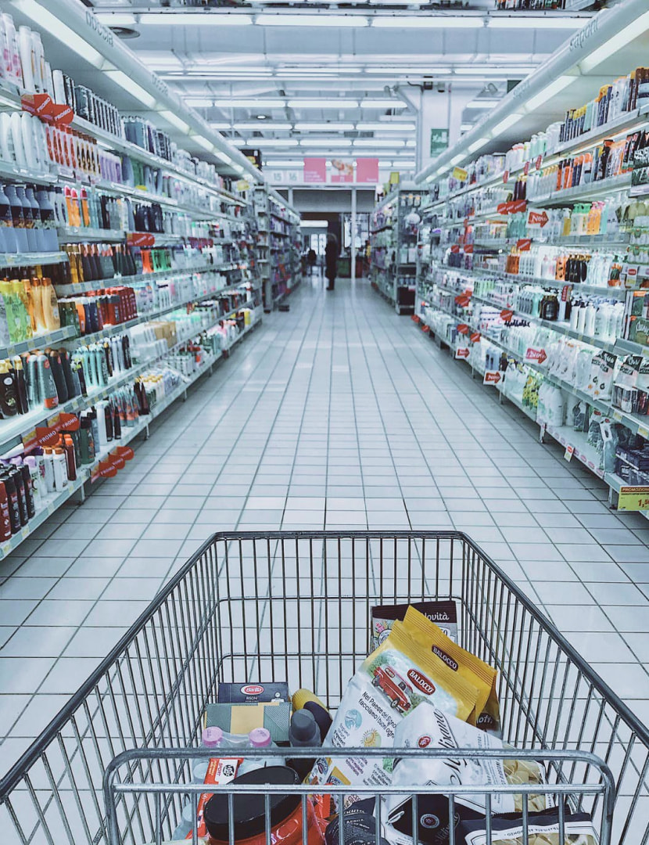
Расчет количества к заказу
ABM INVENTORY

Slide 8



Расчет потребности к заказу
Потребность = ADU * (DOC + DLT) + КраснаяЗона + ЖелтаяЗона + + Буфер Безопасности + Резерв + ЕЗ - Остаток - В пути
ADU
Среднесуточное потребление товара
Рассчитанное количество чистой потребности сравниваем со значениями MOQ и с прогнозируемым потреблением за время выполнения текущего заказа с учетом количества в пути
DOC
Разница между днем поставки следующего регулярного заказа и днем поставки текущего заказа
DLT
Время на поставку текущего заказа
Остаток
Остаток на вечер вчерашнего дня
Потребность
ЕЗ
Единоразовый заказ
Резерв
Зарезервированное количество под покупателя
MOQ
ADU * DLT
Notes:
Обратите внимание на зеленую зону – берем чистую потребность, а не МОК. Округление к-ва к заказу происходит по математическим правилам.

Slide 9
Расчет количества к заказу
Если
Потребность | > MOQ
ADU*DLT | < Остаток + В пути
Заказ = ADU*(DOC+DLT) + КраснаяЗона + ЖелтаяЗона + +Буфер Безопасности + Резерв +ЕЗ - Остаток – В пути
ADU | deviation | DOC | DLT | MOQ | USQ | Остаток | В пути | ЕЗ | Pезерв | VF | Coef_ basic | Coef_ kvi
1 | 0,191 | 7 | 5 | 1 | 1 | 9 | 0 | 0 | 0 | 0,5 | 0 | 0
1 * (7 + 5) + 0 + 1, 53 – 9 – 0 + 0 + 0 + 0 > 1 и 1 * 5 < 9 + 0
Заказ = 1 * (7 +5) + 0 + 1, 53 – 0 + 0 + 0 - 9 + 0 = 5
Красная зона | 0
Желтая зона | 1,5274
Зеленая зона | 12
Рассчитанный Буфер | 13,5274
Буфер | 14
Заказ | 5
Если
* Округление количества к заказу происходит по математическим правилам
Notes:
Проверка количества остатка на дату прихода текущего заказа

Slide 10
Расчет количества к заказу
Если
Потребность | > MOQ
ADU*DLT | > Остаток + В пути
Заказ = ADU*DOC + (КраснаяЗона+ЖелтаяЗона) * DOC / (DOC+DLT) + + Буфер Безопасности + РТО +ЕЗ
ADU | deviation | DOC | DLT | MOQ | USQ | Остаток | В пути | ЕЗ | PTO | VF | Coef_ basic | Coef_ kvi
1 | 0,191 | 7 | 5 | 1 | 1 | 3 | 0 | 0 | 0 | 0,5 | 0 | 0
Красная зона | 0
Желтая зона | 1,5274
Зеленая зона | 12
Рассчитанный Буфер | 13,5274
Буфер | 11
Заказ | 8
Если
1 * (7 + 5) + 0 + 1, 53 – 3 – 0 + 0 + 0 + 0 > 0 и 1 * 5 > 3
Заказ = 1 * 7 + (0 + 1, 53)*7 / (7 + 5) + 0 + 0 + 0 = 8
* Округление количества к заказу происходит по математическим правилам
Notes:
Берем зоны отдельно, а не рассчитанный буфер. Обратите внимание на зеленую зону – берем чистую потребность, а не МОК. Округление к-ва к заказу происходит по математическим правилам.

Slide 11
Расчет количества к заказу
Если Потребность ≤ MOQ
Количество к заказу рассчитывается с учетом настройки::
*Заказывать если потребность больше MOQ x Порог (= 0 (по умолчанию), 0,1; 0,2; 0,3; 0,4; 0,5)
Потребность ≤ MOQ x Порог
Потребность > MOQ x Порог
Заказ = 0
Заказ = MOQ
MOQ = 50шт
Порог = 0,5 (50*0,5 = 25)
Потребность = 10шт (10<25)
Количество к заказу = 0
MOQ = 50шт
Порог = 0,5 (50*0,5 = 25)
Потребность = 30шт (30>25)
Количество к заказу = 50

Slide 12
Расчет окончательного буфера
После расчета количества к заказу рассчитывается окончательный буфер, который отображается на графике SKU.
Если количество К заказу > 0
Буфер = Заказ + Остаток + В пути - ЕЗ - Резерв - ББ
Если количество К заказу =0
Буфер = Остаток + В пути - ЕЗ - Резерв - ББ

Slide 13

Расчет количества к заказу с учетом коэффициентов дней недели
Установить КДН можно для товаров частопродающихся с графиком поставки несколько дней в неделю.
Сумма КДН равняется 7.
Установить можно с помощью импорта шаблона SKU-body-template.xlsx, массово проставить во вкладке CDA товары, а так же рассчитать автоматически с помощью системы.
ABM Inventory

Slide 14
Расчет буфера с учетом коэффициентов дней недели
max
max ( MOQ , ADU * Сумма КДН с Даты текущего заказа до даты перед днем след. прихода)
Зеленая зона
Расчет красной и желтой зоны остаются без учета коэффициентов
дней недели.
Дата перед днем след. прихода
Дата заказ
текущего
Дата поставки текущего заказа
Дата
след.
заказа
Дата
след.
прихода

Slide 15
Расчет потребности с учетом коэффициентов дней недели
Потребность = ADU*(Сумма КДН с Даты текущего заказа до даты перед днем след. прихода) + КраснаяЗона + ЖелтаяЗона + + Буфер Безопасности + РТО +ЕЗ - Остаток – В пути
КДН
Коэффициенты дней недели
Рассчитанное количество чистой потребности сравниваем со значениями MOQ и с прогнозируемым потреблением за время выполнения текущего заказа с учетом количества в пути
Дата заказ
текущего
Дата поставки текущая
Дата
след.
заказа
Дата перед днем след. прихода
Дата прихода след. товара
Потребность
MOQ
ADU * DLT

Slide 16
Расчет количества к заказу с учетом коэффициентов дней недели
Потребность с учетом коэффициентов дней недели | > MOQ
ADU*DLT | < Остаток + В пути
Дата поставки текущего заказа
Дата перед днем след. прихода
Дата заказ
текущего
Дата
след.
заказа
КДН
Коэффициенты дней недели
Дата прихода след. товара
Заказ = ADU*(Сумма КДН с Даты текущего заказа до даты перед днем след. прихода) + КраснаяЗона + ЖелтаяЗона + Буфер Безопасности + + Резерв +ЕЗ - Остаток – В пути

Slide 17
Расчет количества к заказу с учетом коэффициентов дней недели
Потребность с учетом коэффициентов дней недели | > MOQ
ADU*DLT | > Остаток + В пути
Дата заказ
текущего
Дата поставки текущего заказа
Дата
след.
заказа
Дата перед днем след. прихода
КДН
Коэффициенты дней недели
Дата прихода след. товара
Заказ = ADU*(Сумма КДН с Даты поставки текущего заказа до даты перед днем след. прихода) + (КраснаяЗона + ЖелтаяЗона) * DOC/(DOC+DLT) + Буфер Безопасности + Резерв +ЕЗ

Slide 18
Расчет количества к заказу с учетом коэффициентов дней недели
Если Потребность с учетом коэффициентов дней недели ≤ MOQ
Количество к заказу рассчитывается с учетом настройки:
*Заказывать если потребность больше MOQ x Порог (= 0 (по умолчанию), 0,1; 0,2; 0,3; 0,4; 0,5)
Потребность с учетом коэффициентов дней недели ≤ MOQ x Порог
Потребность с учетом коэффициентов дней недели > MOQ x Порог
Заказ = 0
Заказ = MOQ

Slide 19
Расчет окончательного буфера
После расчета количества к заказу рассчитывается окончательный буфер, который отображается на графике SKU.
Если количество К заказу > 0
Буфер = Заказ + Остаток + В пути - ЕЗ - Резерв - ББ
Если количество К заказу =0
Буфер = Остаток + В пути - ЕЗ - Резерв - ББ

Slide 20

ABM INVENTORY
Расчет количества к заказу в акции

Slide 21
Расчет буфера в акции
max
+
Желтая зона
+
Красная зона
max( MOQ, ADU_Р*(DOC+DLT) )
Зеленая зона
max
max((ADU_Р+deviation), (ADU_Р+deviation)*LN((DOC+DLT)+1)*VF)
coef_kvi * (ADU_Р + deviation)
coef_basic * (ADU_Р + deviation)
Notes:
ADU_Р – средняя продажа в акции

Slide 22
Расчет потребности в акции
Потребность = ADU_Р*(DOC+DLT) + КраснаяЗона + ЖелтаяЗона + + Буфер Безопасности + Резерв +ЕЗ - Остаток – В пути
Прогнозируемая на основании настроек акции средняя продажа \ рассчитанная средняя продажа в акции
ADU_Р
Рассчитанное количество чистой потребности сравниваем со значениями MOQ и с прогнозируемым потреблением за время выполнения текущего заказа с учетом количества в пути
DOC
Разница между днем поставки следующего регулярного заказа и днем поставки текущего заказа
DLT
Время на поставку текущего заказа
Остаток
Остаток на вечер вчерашнего дня
Потребность
ЕЗ
Единоразовый заказ
Резерв
Зарезервированное количество под покупателя
MOQ
ADU * DLT

Slide 23
Расчет количества к заказу в акции
Если
Потребность | > MOQ
ADU_Р*DLT | < Остаток + В пути
Заказ = ADU_Р*(DOC+DLT) + КраснаяЗона + ЖелтаяЗона + + Буфер Безопасности + Резерв +ЕЗ - Остаток – В пути
ADU | ADU_P | Deviation | DOC | DLT | MOQ | USQ | Остаток | В пути | ЕЗ | Pезерв | VF | Coef_ basic | Coef_ kvi
1 | 5 | 0,35 | 7 | 5 | 5 | 5 | 40 | 0 | 0 | 0 | 0,7 | 0 | 3
Красная зона | 0
Желтая зона | 9,065
Зеленая зона | 60
Рассчитанный Буфер | 69,605
Буфер | 70
Заказ | 30
Если
5 * (7+5) + 9,6 + 0 + 0 + 0 + 0 – 40 - 0 > 1 и
5 * 5 < 40 +0
Заказ = 5 * (7+5) + 9,6 + 0 + 0 + 0 + 0 – 40 - 0 = 30
* Округление количества к заказу происходит по математическим правилам
Notes:
Проверка на дату прихода текущего заказа

Slide 24
Расчет количества к заказу в акции
Потребность | > MOQ
ADU_Р*DLT | > Остаток + В пути
Если
Заказ = ADU_Р*DOC + (КраснаяЗона+ЖелтаяЗона) * DOC / (DOC+DLT) + + Буфер Безопасности + Резерв +ЕЗ
ADU | ADU_P | deviation | DOC | DLT | MOQ | USQ | Остаток | В пути | ЕЗ | Pезерв | VF | Coef_ basic | Coef_ kvi
1 | 5 | 0,35 | 7 | 5 | 1 | 1 | 23 | 0 | 0 | 0 | 0,7 | 0 | 3
Красная зона | 0
Желтая зона | 9,065
Зеленая зона | 60
Рассчитанный Буфер | 69,605
Буфер | 52
Заказ | 29
Если
5 * (5+7) + 9,6 + 0 + 0 + 0 + 0 - 23 - 0 > 1
и
5 * 5 > 23 + 0
Заказ = 5 * 7 + (9,6 + 0)*5/(5+7) + 0 + 0 + 0 - 0 = 39
* Округление количества к заказу происходит по математическим правилам

Slide 25
Расчет количества к заказу в акции
Если Потребность ≤ MOQ
Количество к заказу рассчитывается с учетом настройки:
*Заказывать если потребность больше MOQ x Порог (= 0 (по умолчанию), 0,1; 0,2; 0,3; 0,4; 0,5)
Потребность ≤ MOQ x Порог
Потребность > MOQ x Порог
Заказ = 0
Заказ = MOQ

Slide 26
Расчет окончательного буфера
После расчета количества к заказу рассчитывается окончательный буфер, который отображается на графике SKU.
Если количество К заказу > 0
Буфер = Заказ + Остаток + В пути - ЕЗ - Резерв - ББ
Если количество К заказу =0
Буфер = Остаток + В пути - ЕЗ - Резерв - ББ

Slide 27


Расчет количества к заказу для последнего заказа в акции
ABM Inventory

Slide 28
Расчет буфера для последнего заказа в акции
max( MOQ, ADU_P*(Дата завершения акции –Дата текущего заказа) +
ADU*(Дата прихода след. заказа – Дата завершения акции))
max((ADU + deviation),
(ADU + deviation)*LN((DOC+DLT)+1)*VF)
coef_kvi * (ADU + deviation)
coef_basic * (ADU + deviation)
Дата
текущего заказа
Дата поставки текущего заказа
Дата завершения акции
Дата следующего заказа
Дата прихода след. заказа
Notes:
ADU_Р – средняя продажа в акции ADU – текущее ADU (среднесуточное потребление товара) если ADU = 0, красная и желтая зоны = 0

Slide 29
Расчет потребности для последнего заказа в акции
Потребность = ADU_Р * (Дата завершения акции – Дата текущего заказа) + ADU * (Дата прихода след.заказа – Дата завершения акции) + КраснаяЗона+ЖелтаяЗона+Буфер безопасности+Резерв+ЕЗ–Остаток–В пути
ADU
Среднесуточное потребление товара
Прогнозируемая на основании настроек акции средняя продажа \ рассчитанная средняя продажа в акции
Рассчитанное количество чистой потребности сравниваем со значениями MOQ и с прогнозируемым потреблением за время выполнения текущего заказа с учетом количества в пути
ADU_Р
DOC
Разница между днем поставки следующего регулярного заказа и днем поставки текущего заказа
DLT
Время на поставку текущего заказа
Остаток
Остаток на вечер вчерашнего дня
Потребность
ЕЗ
Единоразовый заказ
MOQ
ADU * DLT
Резерв
Зарезервированное количество под покупателя

Slide 30
Количество к заказу для последнего заказа в акции
Потребность для последнего заказа в акции | > MOQ
ADU_Р * (min(Дата прихода текущего заказа, Дата завершения акции)- - Дата текущего заказа) + ADU * (Дата прихода текущего заказа - - min(Дата прихода текущего заказа , Дата завершения акции) | < Остаток + В пути
Дата
текущего заказа
Дата прихода текущего заказа
Дата заверш. акции
Дата
след.
заказа
Дата прихода след. заказа
min
Заказ= (ADU_P * (Дата завершения акции – Дата текущего заказа) + ADU * (Дата прихода след.заказа – Дата завершения акции) + КраснаяЗона + ЖелтаяЗона + Буфер безопасности + Резерв + ЕЗ – Остаток – В пути
Notes:
Проверка на дату прихода текущего заказа

Slide 31
Количество к заказу для последнего заказа в акции
Потребность для последнего заказа в акции | > MOQ
ADU_Р * (min(Дата прихода текущего заказа, Дата завершения акции)- - Дата текущего заказа) + ADU * (Дата прихода текущего заказа - - min(Дата прихода текущего заказа , Дата завершения акции) | > Остаток + В пути
Дата
текущего заказа
Дата прихода текущего заказа
Дата заверш. акции
Дата
след.
заказа
Дата прихода след. заказа
min
Заказ = ADU_Р * (max(0, Дата завершения акции - Дата прихода текущего заказа) + ADU * (Дата прихода текущего заказа - max(Дата прихода текущего заказа , Дата завершения акции) ) + (КраснаяЗона + ЖелтаяЗона) * DOC / (DOC+DLT) + Буфер безопасности + Резерв + ЕЗ
Notes:
Проверка на дату прихода текущего заказа

Slide 32
Количество к заказу для последнего заказа в акции
Если Потребность для последнего заказа в акции ≤ MOQ
Количество к заказу рассчитывается с учетом настройки:
*Заказывать если потребность больше MOQ x Порог (= 0 (по умолчанию), 0,1; 0,2; 0,3; 0,4; 0,5)
Потребность для последнего заказа в акции ≤ MOQ x Порог
Потребность для последнего заказа в акции > MOQ x Порог
Заказ = 0
Заказ = MOQ

Slide 33
Расчет окончательного буфера
После расчета количества к заказу рассчитывается окончательный буфер, который отображается на графике SKU.
Если количество К заказу > 0
Буфер = Заказ + Остаток + В пути - ЕЗ - Резерв - ББ
Если количество К заказу =0
Буфер = Остаток + В пути - ЕЗ - Резерв - ББ

Slide 34





Спасибо за внимание
(044) 537-74-11
sales@abm.com.ua
abmcloud.com

